Slide 1


微服务运维治理
王璐
2021年12月

Slide 2
发展历史
研究方案
现状分析
未来展望
团队工作

Slide 3
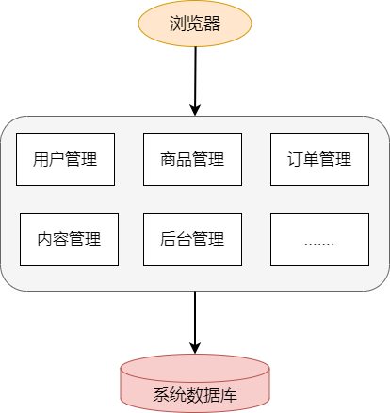
发展历史-单体式架构
传统的电商购物网站，在发展的初期大都以单体式架构的应用形式存在。
优点：
结构简单，开发成本低，周期短
集中式管理
缺点：
效率低：在项目扩张时修改代码，造成相互等待且冲突不断
维护难：在大型项目中，代码功能耦合致使难以维护
不灵活：构建时间长，任何小修改都要重构整个项目
稳定性差：小问题可能导致整个网站崩溃
扩展性差：无法满足高并发下的业务需求
单体式架构
Notes:
全校46，学院5

Slide 4
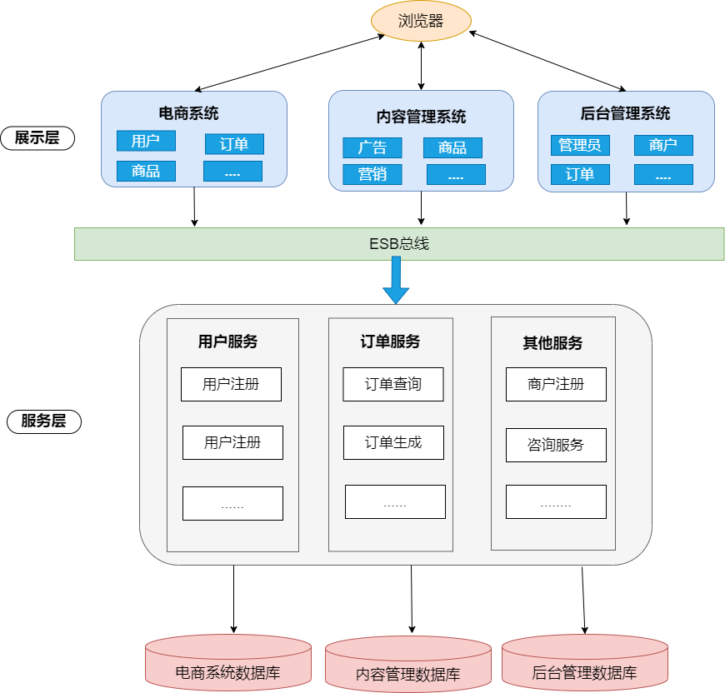
发展历史-面向服务架构
随着互联网的快速发展，越来越大的用户体量、越来越复杂的服务内容对服务提供的可扩展性、敏捷性、容错性等方面的能力提出了更高的要求，也促使应用服务架构的不断演化。
优点：
抽取公共功能为服务，开发效率高
集群化部署解决
ESB服务总线减少系统耦合
解决大型复杂系统的异构性
缺点：
效率低：过于精密复杂的流程，掌握难度大
维护难：抽取的服务粒度大
接口耦合：服务调用方和调用方耦合度高
分布式事务：系统间的复杂集成导致分布式事务存在困难
缺乏普遍性：无法形成普适的软件架构风格
面向服务架构
Notes:
全校46，学院5

Slide 5
发展历史-微服务架构
传统软件问题凸显
微服务架构应运而生
效率低：修改项目代码，易引发冲突
维护难：代码功能耦合，难以维护
不灵活：构建时间长，修改导致项目重构
稳定性差：小问题可能导致整个系统崩溃
扩展性差：无法满足高并发下的业务需求
2014年，Martin Fowler发表文章《Microservices a definition of this new architectural term》，提出微服务架构
微服务架构是一种独立部署、运行的架构模式
将单体架构应用拆分成一组微服务
微服务之间通过轻量化协议通信
复杂度可控：每个服务专注单一功能，单个服务复杂度降低
技术选型灵活：技术选型去中心化，灵活选择体系架构与技术
松耦合易扩展：服务之间松耦合，根据需求独立扩展，降低成本
独立容错性强：微服务独立开发部署，故障被隔离在单个服务中
快速演化迭代：修改单个服务对应服务的逻辑，可维护性强
微服务架构
优点
Notes:
全校46，学院5

Slide 6






发展历史-实践案例
凭借微服务架构的诸多优点，自2014年被提出以来，国内外针对微服务架构的研究取得了丰硕的成果，学术界和产业界越来越多的关注于微服务领域，并将微服务架构应用于实践。
微服务相关文献数量
微服务架构业务应用案例
微服务架构基础设施应用案例
微服务架构日益庞大：据2019年IDC预测，到2022年90%的应用程序将采用微服务架构
系统稳定性越发重要：微服务系统异常包括服务失效、网络不可靠、调用链异常、弹性伸缩等
微服务系统面临挑战：微服务数量日益庞大，如何治理微服务系统，对系统的稳定运行极为关键
Notes:
全校46，学院5

Slide 7
发展历史-问题
运维治理主要关注如何解决服务运行过程中产生的问题，例如负载均衡、故障监控、弹性伸缩等。保障线上服务的稳定与可靠性，确保整体系统正常运行。
微服务运维治理：针对开发、测试和部署等运行过程中产生的问题，进行规范与引导。以实现其灵活、易部署、可扩展、可组合等独特优势。
设计
开发
测试
运维
需求
微服务运维治理面临的问题
微服务架构的独特性：微服务特点导致现有运维治理方法的不适用性，亟需研究新的突破路径或改进思路。
微服务治理框架不完善：目前关于微服务治理的实践框架存在一定缺陷，促使相关研究工作考虑如何进一步提升运维治理能力。
智能化、AIOps等技术：机器学习等技术的发展，推动自动化运维、AIOps的兴起。为微服务运维治理带来新的研究方向
Notes:
全校46，学院5

Slide 8
发展历史
研究方案
现状分析
未来展望
团队工作

Slide 9
研究方案
介绍微服务架构与容器技术的基础概念，以及服务发现、负载均衡、弹性伸缩、故障监测等运维治理中的关键活动。
本文对抽取的论文及逆行研究方法的对比总结
讨论该方向的未来研究方向。
运维治理中的关键活动
抽取数据
质量评估
研究方法对比
介绍运维治理实践情况
展望总结
从IEEE Xplore, ACM Digital Library, Springer-Link等数据库中对2010年至今的相关微服务运维治理的论文进行了进行抽取数据和质量评价
介绍了目前关于微服务架构运维治理相关的已有方法、工具和实践情况。
Notes:
全校46，学院5

Slide 10
研究方案-引文研究
引文来源分析
发表来源
发表年份
文章类型
研究方法
关键字选择
引文类型
研究性论文：
会议常规论文
期刊研究论文
2015-2018年显著增加
增加趋势集中于2018至2020年
引文来源信息
Notes:
全校46，学院5

Slide 11
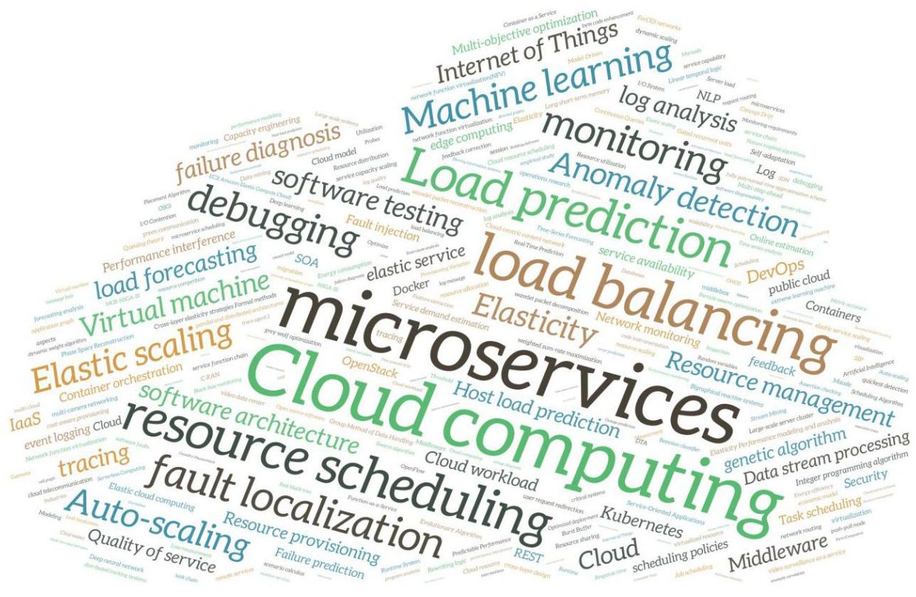
研究方案-引文研究
论文研究方法定义
云图
定量
混合
定性
综述分析
关键词处理
归一化处理
大小写融合
时态融合
同义词融合
研究领域：微服务和云计算
研究方向：负载均衡、负载预测、弹性伸缩、 故障检测与监控等
Notes:
全校46，学院5

Slide 12
发展历史
研究方案
现状分析
未来展望
团队工作

Slide 13
现状分析-服务治理-研究方向
目前微服务运维治理包括了很多研究方向，各个方向间关系错综复杂，且存在一定的重叠与交叉。根据对每个方向研究工作的内容和目标分析，本文重点关注微服务运维治理中的负载均衡、故障检测和弹性伸缩三个方向，并对每个方向的重点问题进行分析。
负载均衡
故障检测
弹性伸缩
特点
算法类型
评估指标
系统监控体系
故障建模与定位
特定故障复现与测试
实现方法
负载预测方法
资源调度方法
Notes:
全校46，学院5

Slide 14
现状分析-服务治理-负载均衡方案特点
微服务系统将应用程序拆分为一组服务，必须使用进程间通信进行交互，每次服务间的交互都需要负载均衡的参与。这种特殊的交互方式决定了微服务系统负载均衡的特殊性和多样性。
负载均衡方案特点
面向微服务实例的负载均衡策略
将面向服务的REST模板请求自动转换成负载均衡器的服务调用
负载均衡器
面向微服务的负载均衡策略
Notes:
全校46，学院5

Slide 15
现状分析-服务治理-负载均衡算法类型
针对微服务松耦合、独立部署等系统特点，针对性地设计负载均衡算法也是一个重要的研究点。基于是否依赖当前系统运行状态和系统资源信息，可以将微服务系统中的负载均衡算法分为动态和静态两种。
静态方法
动态方法
不依赖于当前系统运行状态和系统资源信息，静态负载均衡算法的选取主要依据专家经验和先验证知识
根据系统实时运行状态和系统资源利用情况为请求选择最优负载对象
PollingRule
RandomRule
WeightedPollingRule
ConsistentHashRule
SourceAddressHashingRule
BestAvailableRule
ZoneAvoidanceRule
AvailabilityFilteringRule
LeastActiveRule
Notes:
全校46，学院5

Slide 16
现状分析-服务治理-负载均衡性能评估指标
本文搜集了微服务及云计算领域用于评价负载均衡效果的负载均衡指标，主要有响应时间、可伸缩性、资源利用率、通量、迁移时间及不平衡度。
论文指标
引用比例
Performance
Migration time
The degree of imbalance
Throughput
Resource utilization
Scalability
Response time
Response time
Performance
Scalability
Resource utilization
Notes:
全校46，学院5

Slide 17
现状分析-服务治理-故障检测监控体系
软件监控作为软件运维治理的重要手段之一，在故障检测的过程中，需要动态地监控软件系统运行状态，获取相关的监控数据作为故障检测的数据支撑，同时保证在故障发生后，能及时发现系统故障。
指标：
软件系统状态度量
日志信息采取
微服务监控
监控内容比例
40
指标：
Trace
Metric
Log
37
30
传统监控
Trace
Metric
Trace：
被动跟踪
主动跟踪
Metric：
网络负载
资源使用量
系统响应时间
API第三方请求量
Log：
自动日志代码检查器
自然语言处理
Log
Notes:
全校46，学院5

Slide 18
现状分析-服务治理-故障建模与定位
故障诊断是通过分析故障发生的层级关系，识别故障类型，实现故障位置的精准定位。故障诊断作为软件运维治理的重要组成部分，对软件系统进行故障诊断，有利于提高软件系统的可靠性和可维护性，保障业务功能的正常执行。
13%
故障分析
故障定位
故障预测
33%
基于关系模型
利用图论算法、概率统计和博弈论定位识别
方法：
随机游走策略
二阶随机游走
组件调用树
根据感知数据
利用深度学习和图论实现预测
方法：
二维卷积神经网络
LSTM和随机森林模型
分析层级关系
构建影响图、因果图实现可视化
方法：
新型PCTS 算法
多层次因果图
54%
检测比例
故障分析
故障定位
故障预测
Notes:
全校46，学院5

Slide 19
现状分析-服务治理-故障复现与测试
微服务架构造成了故障发生的原因和表现形式的差异，也极大地影响了软件系统运维治理的可靠性。为了保证故障诊断方法和微服务系统的有效性验证和测试，需要明确微服务故障类型和故障注入方法。
面向服务体系结构的注入
关联故障
服务故障
随机
代码注入
故障
类型
代码埋点调试
低级故障注入
CPU
内存
网络
依赖故障
资源故障
故障注入方法
Notes:
全校46，学院5

Slide 20
现状分析-服务治理-弹性伸缩实现方法
弹性伸缩的基本原理是通过对性能监控数据进行分析处理从而对容器资源实现弹性伸缩功能让容器资源能够更有效的被利用。目前大致有两种解决方案，分别是基于阈值的响应式伸缩方法以及基于预测的伸缩方法。
基于阈值的响应式伸缩方法
生产实践
Latency 延迟
Traffic 流量
Error 错误
Saturation 饱和
弹性伸缩实现方法
对性能监控数据进行分处理
对未来一段时间的性能数据进行预测
基于预测的伸缩方法
学术方法
先验性知识学习
通过预测实现容器的弹性扩展和收缩
自回归移动平均模型方法
弹性伸缩器由历史数据主动预测近期资源
Notes:
全校46，学院5

Slide 21
现状分析-服务治理-弹性伸缩负载预测方法
基于预测的弹性伸缩方法的基本原理是根据历史的负载数据对未来出现的数据变化进行预测，并根据预测结果计算当前负载的情况以实施弹性伸缩方案。当前存在大量针对负载预测的研究，主要包含两类，基于传统统计学的预测算法以及基于机器学习和深度学习的预测算法。
基于传统统计学
基于机器学习和深度学习
基本方法：
基于自回归模型的预测方法
基于指数平滑模型的预测方法
基于自回归滑动平均模型
学术研究：
基于MapReduce框架下运用K-modes 聚类算法，
应用人工神经网络和线性回归
基于深度学习的方法对云环境中的虚拟机的工作负载进行预测
使用长短期记忆递归神经网络预测所需资源大小
公式表达能力有限
传统统计学模型的不足
学术研究：
线性自回归模型。
参数自适应的指数平滑预测算法
自回归移动平均模型
特定的一种解决方案
不适用于其他问题
Notes:
全校46，学院5

Slide 22
现状分析-服务治理-弹性伸缩资源调度
资源调度是指对各种资源进行合理有效的调节和测量及分析和使用。在计算机领域具体含义是指，将用户请求划分为多个任务，通过调度实现向任务分配适当的虚拟资源。现有研究多以不同资源作为优化目标，采用各种优化启发式算法来解决资源调度的多约束、多目标优化问题。
多目标优化：
基于遗传算法实现资源调度
qos驱动的多目标优化调度算法
连续协同博弈方法
充分考虑系统
的性能和成本
提高系统整体的
资源利用率
微服务架构对资源调度
的新要求
容器调度技术：
资源类型感知的容器调度策略。
基于蚁群算法的容器调度策略。
基于容器虚拟化的资源调度方案
满足用户需求
确保服务质量
优化资源管理
Notes:
全校46，学院5

Slide 23
发展历史
研究方案
现状分析
未来展望
团队工作

Slide 24
未来展望-负载均衡
微服务系统中负载均衡的特性：
灵活性
复杂性
灵活性
复杂性
微服务间的调用关系
负载均衡实现过程
微服务实例间的依赖和调用链间的竞争关系
负载对象选择
系统弹性
负载均衡算法设计
Notes:
全校46，学院5

Slide 25
未来展望-负载均衡
从负载均衡算法的设计、测试、与研究方向扩展三个方面来看待未来发展趋势
算法设计
算法测试
研究方向扩展
关注微服务间的依赖关系
注重于QoS的考虑
设计依据系统状态自适应调整的负载均衡算法
建立一个公认的适合于微服务的负载均衡测试流程和系统方案。
结合微服务特点进行负载预测
结合微服务系统固有负载特征进行负载预测
关注容器与微服务负载均衡的关系
Notes:
全校46，学院5

Slide 26
未来展望-故障检测
关于故障检测的定义问题：并未发现微服务故障检测具备一个权威、规范的定义和明确的工作内容范围，导致故障检测与运维治理的其他研究方向存在一定程度的重叠和混淆。
故障检测流程
工作局限性
集中在改进原有的故障检测方法
故障诊断
计算故障影响因素
故障诊断算法分析
明确位置和根本原因
局限于面向微服务架构
未形成完整体系
缺乏产业界实际应用，可用性和价值有待检验
故障发现
故障复现
借助人工经验计算和故障因素相关性匹配
软件监控获取运行数据
发现故障并告警
故障注入模拟实际故障发生场景
完整复现相关故障
引入标准故障库
难以自动诊断故障和
难以细粒度定位故障起因
Notes:
全校46，学院5

Slide 27
未来展望-故障检测
对故障检测中软件监控、故障诊断、故障复现和测试三个方面的未来发展进行分析。
故障诊断
考虑软件架构和依赖关判断故障影响程度。
聚焦在如何解决服务级故障，对资源级、代码级等方面进行研究
故障复现和测试
联系实际产业界软件系统，设计出符合全新的微服务软件特点的故障注入方法和框架
分析微服务故障类型以及故障注入方法优化
2
3
软件监控
设计对软件系统无侵入式、多源数据融合的全新监控模式
解决微服务监控数据多源、异构和复杂依赖的问题
1
其他
4
故障检测
考虑扩展软件容错、服务部署和故障预测
考虑有效合理地实现服务运行前的环境部署和基础设施配置
考虑结合深度学习算法实现潜在故障诊断和预测
Notes:
全校46，学院5

Slide 28
未来展望-弹性伸缩
研究粒度
研究焦点
对象
粒度
局限性
负载预测
采用机器学习和时间序列分析方法
实时性不强，计算量大，无法适应工业界的高精度、高效率和过程可控等要求
虚拟机
粗
缺乏可扩展性
容器
细
轻量级服务
资源调度
现有工作缺乏针对微服务架构特点的细粒度弹性伸缩的研究。
存在粗粒度的问题
以容器为单元的资源调度研究仍然需要深入
没有考虑不同种类资源之间的关系，
Notes:
全校46，学院5

Slide 29
未来展望-弹性伸缩
关于微服务的弹性伸缩存在着的两类问题及其未来研究方向
问题一
问题二
用户资源需求的迅速增加，但资源需要分配一段时间，导致在一定时期内资源分配不合理
所提供的资源过多导致微服务系统中资源的供需平衡，和存在的资源冲突问题
通过负载预测以实现资源的提前部署准备，处于理论阶段
进一步研究数据中心资源分配的多目标优化模型和算法
将负载预测作用于算法执行和精度增强的阶段
通过强化学习来找到资源分配的最优解，结合神经网络等其他机器学习技术和符号学习来加速系统学习速度
Notes:
全校46，学院5

Slide 30
发展历史
研究方案
现状分析
未来展望
团队工作

Slide 31
团队工作
目前团队对服务治理在学术和工程上都有所积累。
微服务故障诊断
微服务负载均衡
论文研究
微服务负载预测
团队工作
微服务弹性伸缩
云原生服务治理技术
项目实践
复杂软件演化技术
多智能体技术
Notes:
全校46，学院5

Slide 32
团队工作-论文研究-微服务故障诊断
随着微服务架构的广泛应用，为了辅助监控人员高效的实现故障排查和诊断，拟提出了执行轨迹可视化和故障诊断相结合的方法，引入多维度故障影响因素，进一步优化故障诊断效率，节省时间和人力成本。
1.面向微服务的执行轨迹可视化方法
2.基于故障注入的故障关联关系挖掘技术
故障信息采集
引入多种监控指标
实时监控运行状态
及时响应故障发生
微服务特征故障分析
有效微服务故障注入
故障因素关系挖掘
4.基于故障影响图的故障诊断方法
3.多维度故障影响图建模方法
设计诊断算法优化
筛选最小故障集合
辅助开发者故障诊断
多维度影响因素
故障影响图建模
微服务故障诊断
Notes:
全校46，学院5

Slide 33
团队工作-论文研究-负载均衡与负载预测
针对微服务之间的依赖关系、通信开销、长链高响应时延等问题，研究面向微服务链的负载均技术；为保障微服务系统的高可用，避免出现系统过载，研究内外部调用独立的负载预测技术，外部调用基于时序模型，内部调用基于机器学习进行预测。
Message queue
MS A
外部调用
MS D
内部调用
Request of Chain_a
Channel
Request of Chain_b
基于时序模型
MS F
MS B
Client
API
Gateway
MS E
MS C
基于机器学习
Chain_a
Chain_b
A microservice
面向微服务链的负载均衡模式
内外部调用独立的负载预测技术
Notes:
全校46，学院5

Slide 34
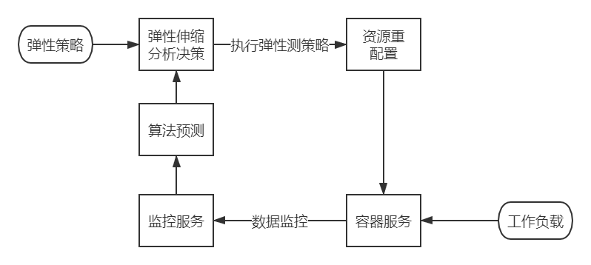
团队工作-论文研究-弹性伸缩
弹性伸缩可以根据应用程序工作负载及时扩展计算资源以实现在高并发请求下应用的负载均衡。 基于容器的微服务应具有弹性伸缩功能从而在不同的工作负载条件下稳定运行，拟通过将响应式扩展、预测式伸缩与弹性伸缩容忍度相结合以提高系统可靠性及负载能力。
研究内容
指标监测：弹性伸缩的基础是对服务未来资源的使用率进行预测，进行预测的前提是对服务使用的资源进行监控
弹性调度策略：根据不同的负载要求，选择合适的调度策略。
负载预测：通过对副本集的负载进行预测，并根据预测结果计算在当前负载的情况下需要的期望的副本数量，从而实现弹性伸缩功能
Notes:
全校46，学院5

Slide 35
团队工作-论文研究-容器调度技术
针对容器资源粒度更小、调度更复杂以及人工的介入难以对容器进行有效调度和管理问题，通过创新性地引入神经网络、粒子群算法等对容器调度策略的效果进行优化，为容器调度解决复杂场景下呈现资源浪费、性能低下的现状，有助于提升在容器云环境下容器的调度与编排管理效率。
容器云环境负载预测模型建立与方法设计
基于负载预测的容器调度机制
负载模型：充分考虑CPU、内存、磁盘IO、网络IO这四种因素的影响
循环神经网络结构：采用门控循环单元(GRU)模型，提高在时间序列数据预测方面的精度
负载预测算法：包括输入层、隐藏层、输出层等分别对数据进行处理分析，从而得到容器更深层的调度信息
以负载预测为基础 提供容器调度的迁移需求和伸缩需求
以弹性调度为主导 实现以资源为主要层面的细粒度调度
以迁移调度为负载 采实现以容器为目标的粗粒度调度
容器调度技术架构

Slide 36
团队工作-项目实践
基于多智能体的系统动态生成及自适应技术(1/2)
针对战场环境的安全性与时效性需求，运用去中心化思想，建立“顶层指导、自主协同”的控制机制，去“统一控制”，进一步增强各个分节点的自主控制能力。
用于检测和管理计算节点状态、接收用户需求，调度各成员Agent;不同盟主Agent间相互协作完成全局调整
盟主Agent
负责封装和管理计算节点相应的软件模块单元，利用MAPE控制循环对该软件模块单元进行自适应决策
功能Agent
提高系统的自适应决策效率，分担盟主Agent搜索自适应策略的复杂任务，避免集中式管理带来的瓶颈问题
辅助Agent
基于联盟的多 Agent 组织模式

Slide 37
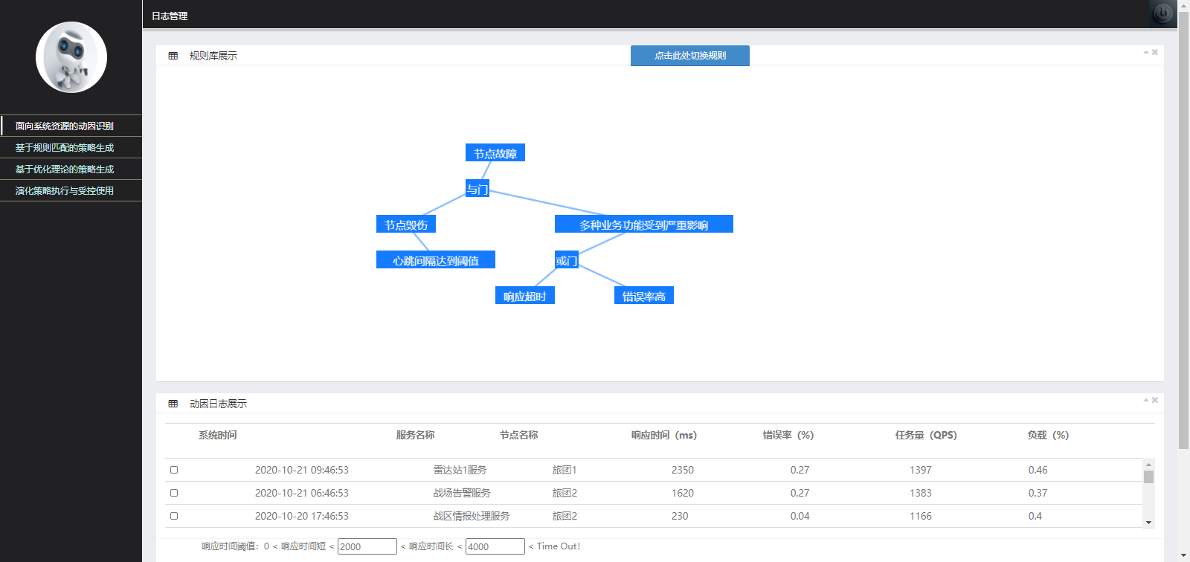
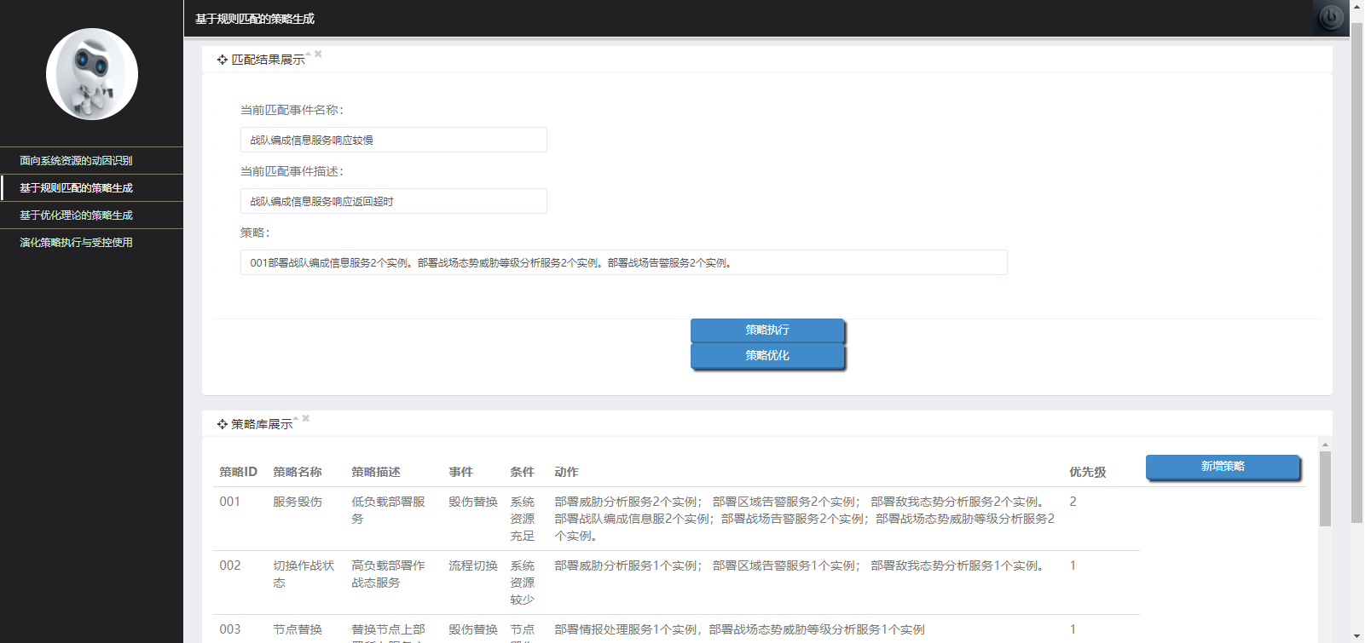
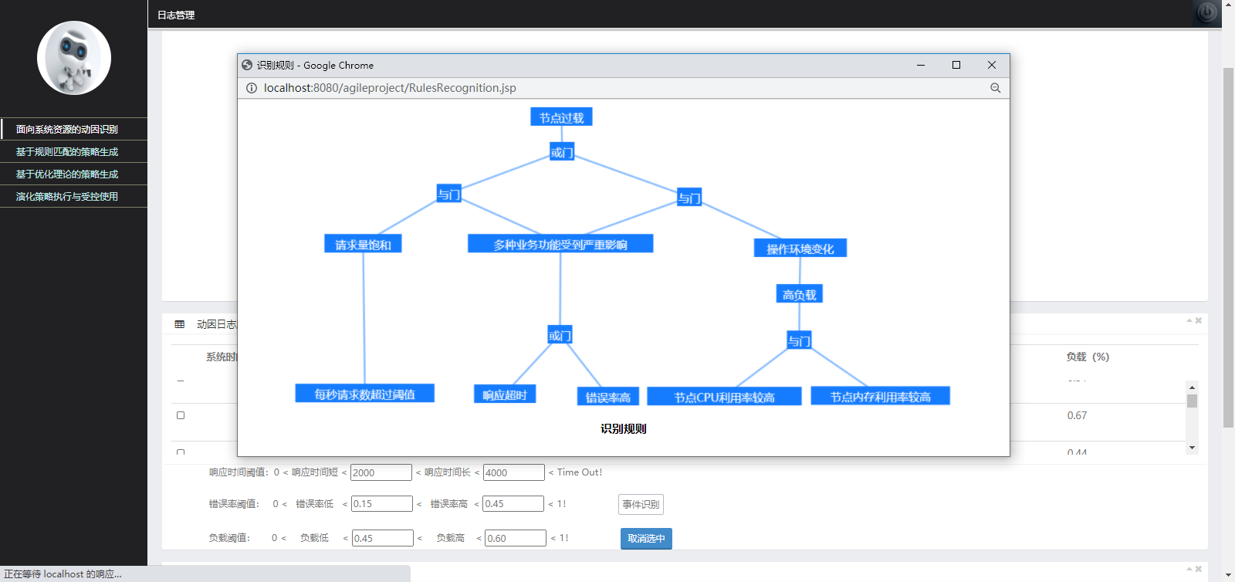
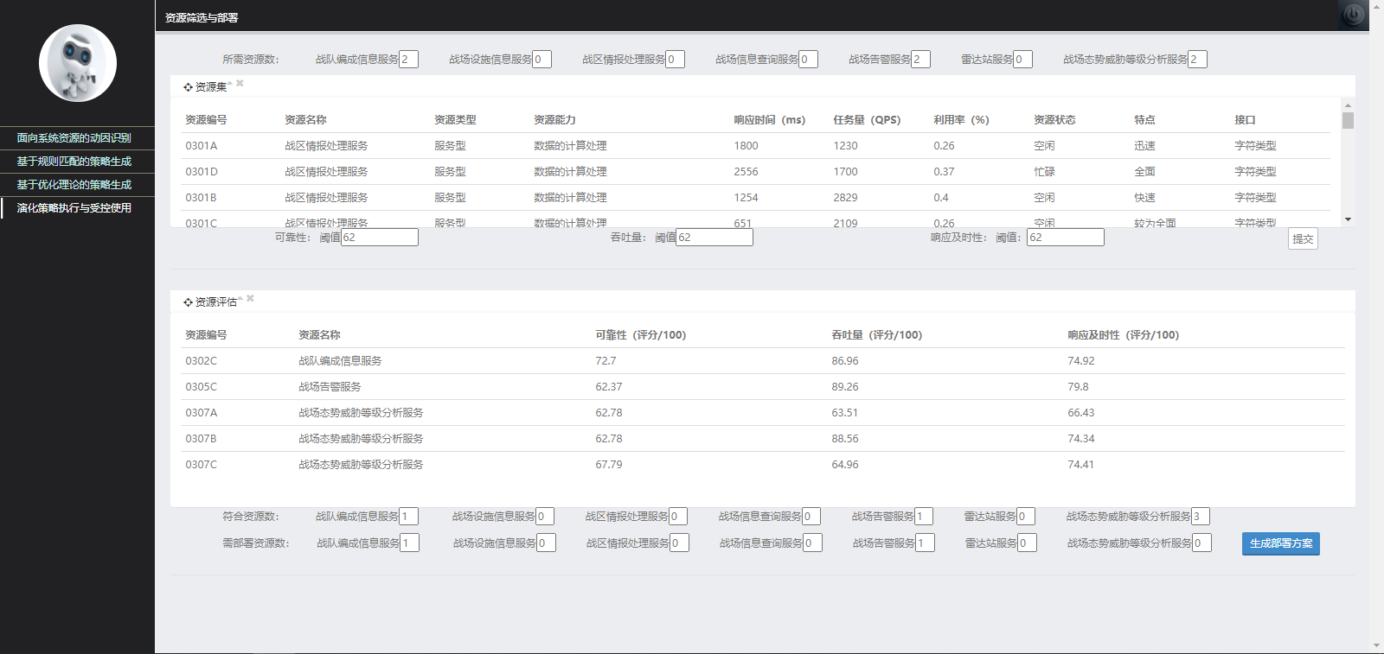
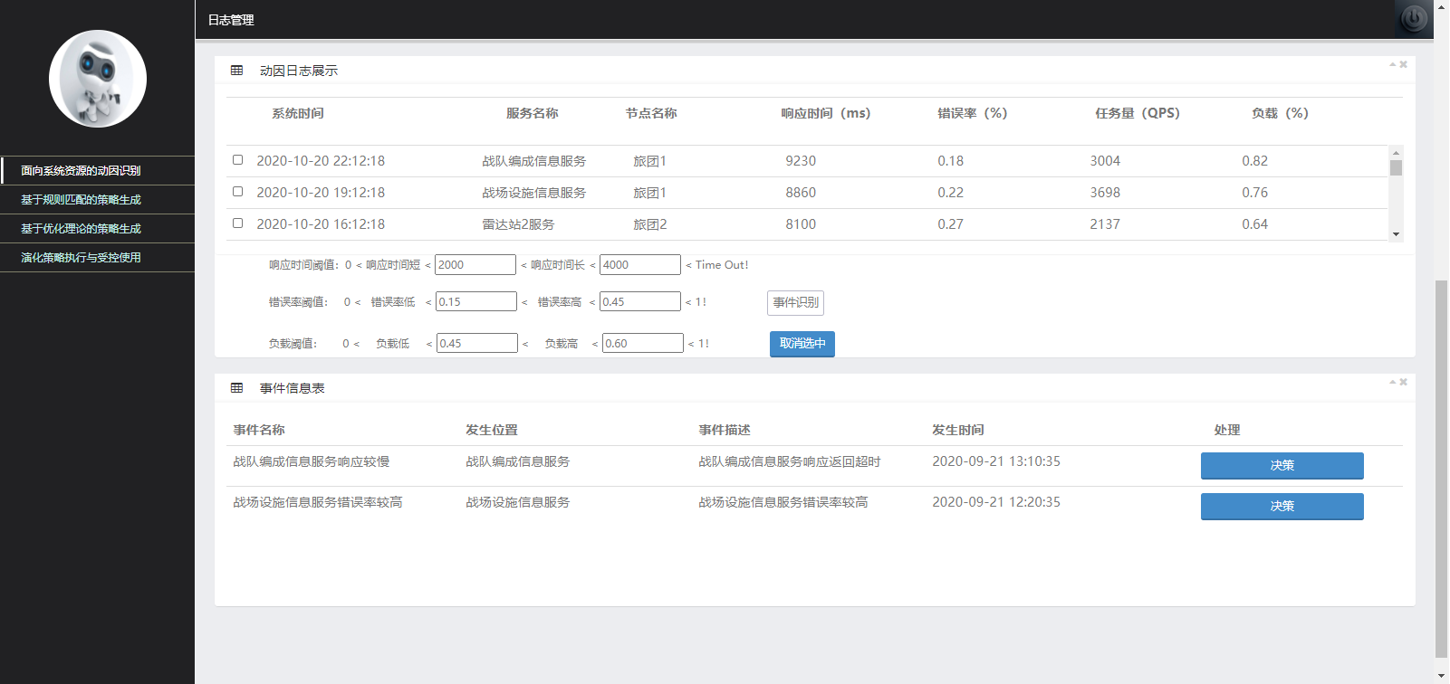
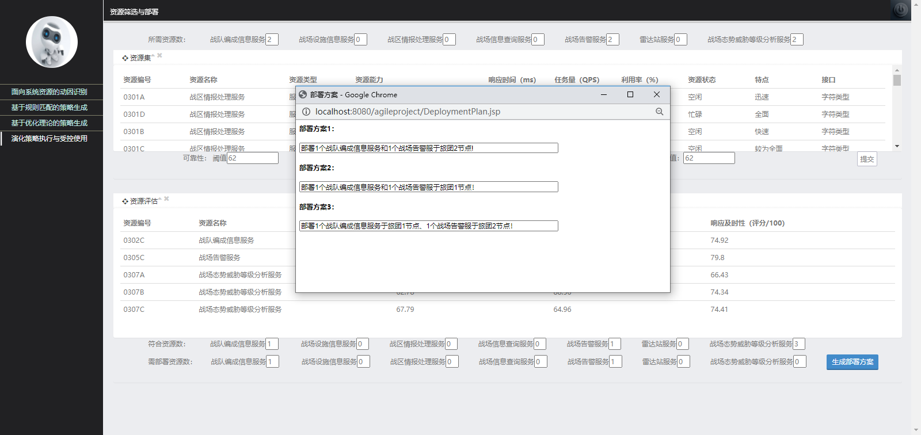
团队工作-项目实践
基于多智能体的系统动态生成及自适应技术(2/2)
指控系统敏捷重构运行支撑环境，为敏捷性动因建模与识别、演化策略生成与评估、演化策略执行和系统控制提供了平台支撑。
该成果已应用于中电科28所的指挥控制信息系统中。
1700个节点内，决策时间不超过1s
决策耗时较一般方法降低40%左右

Slide 38
团队工作-项目实践
基于多智能体的在线演化动态集成方法(1/2)
针对指控决策的高效性、自主化、可动态改变集成性等特点，研究可用于指挥控制的动态集成平台，以及以去中心化治理为基础的可定义Agent交互规则，实现指导Agent自治及自主协作通信、去中心化异构数据管理等功能，达到指控系统的演化事件的实时监听、快速反应、精准决策的目的。
Agent封装与Agent组织技术：根据指控系统特征，确定基于Agent封装的划分规则及封装层次，建立Agent包装工具以及Agent间的组织结构。
多Agent通信与协作技术：建立了Agent通信体系结构以及基于消息传递和黑板交互等多种通信方式，并以此为基础，建立了基于改进合同网协议的多Agent协作策略。
自主协作控制技术和自适应机制：基于环境感知策略，建立了基于“规则分发-自主协作”的动态集成自主控制策略；建立了用户需求变化驱动的、全局环境变化驱动的、局部环境变化驱动的多种自适应机制
基于多智能体的在线演化过程模型

Slide 39
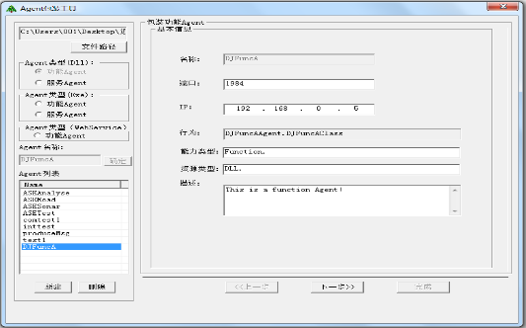
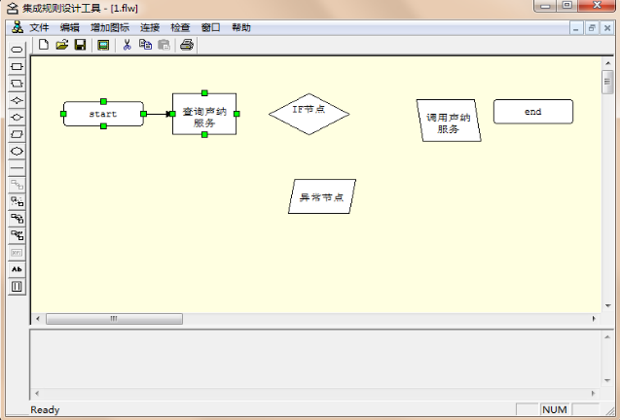
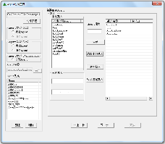
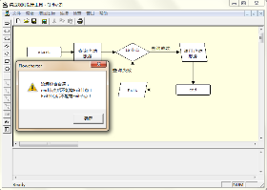
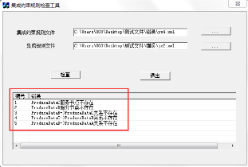
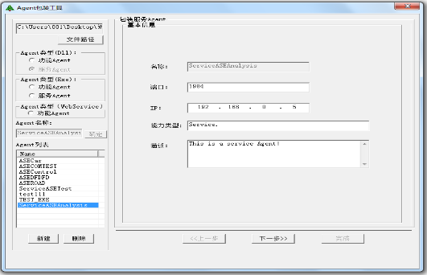
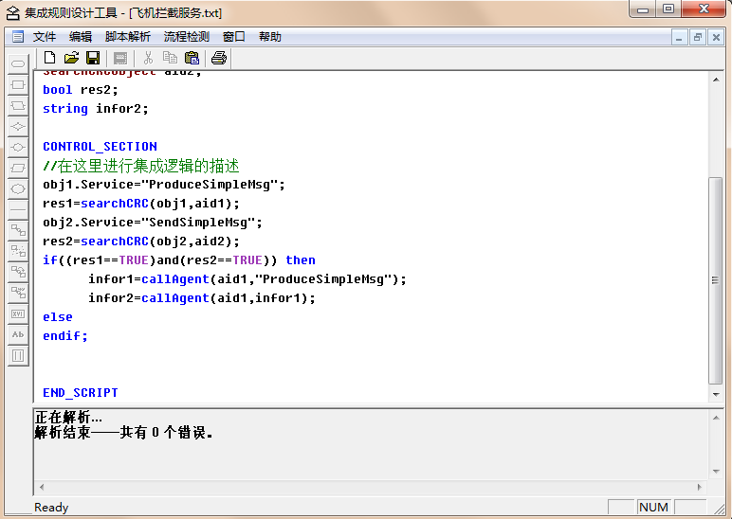
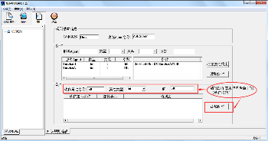
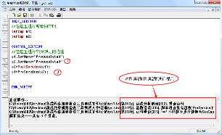
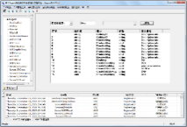
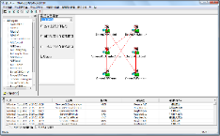
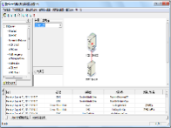
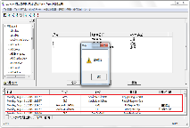
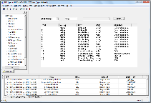
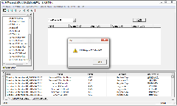
团队工作-项目实践
基于多智能体的在线演化动态集成方法(2/2)
根据研究过程中获得的理论成果，实现了可支持系统在线演化基于Agent的动态集成运行支撑环境原型、开发工具集和运行时管理工具集，并额外开发完成相关工具。
该成果已应用于中电科28所的指挥控制信息系统中。
开发工具集
Agent
名称列表
Agent名称列表
功能Agent
基本信息配置
系统集成规则编辑
服务Agent
基本信息配置
集成规则解析结果
运行时管理工具集
基于Agent的
构件封装工具软件
面向动态演化的集成规则设计工具软件
封装异构单元功能Agent
定义去中心化数据转换规则
图形或文本编辑设计集成规则
检查和验证集成规则

Slide 40
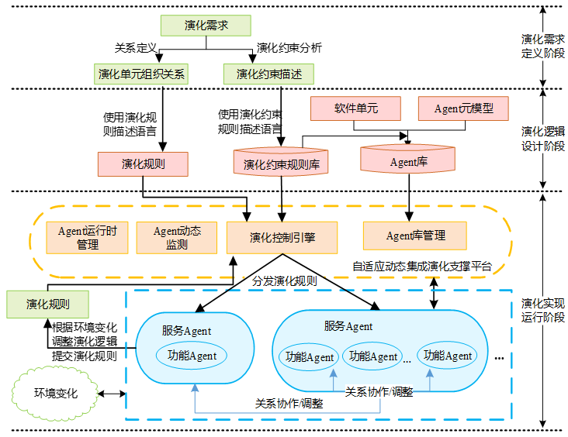
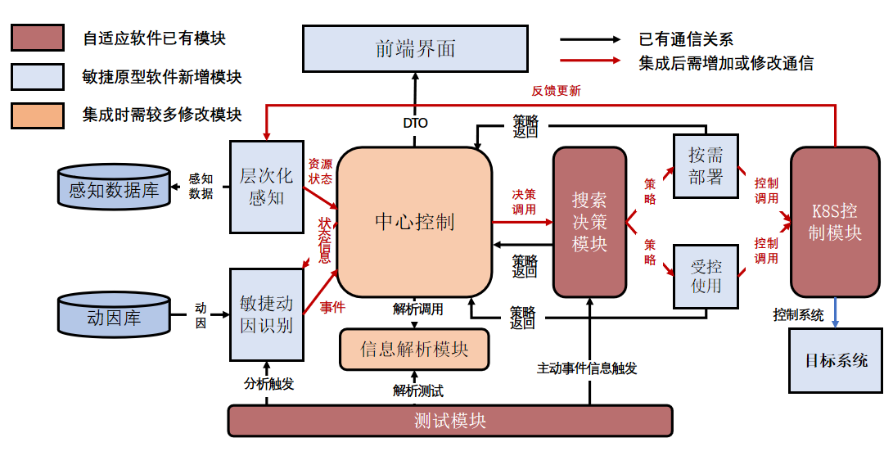
团队工作-项目实践
指挥控制信息系统研发
针对军事领域尤其是C4ISR系统的研发需求，研制了军事系统的体系结构论证工具、动态集成平台、决策仿真平台、自适应演化平台，及相关支撑工具，为重用军事系统、延长系统生命周期、降低开发成本等提供有效支持。
面向指控系统领域，致力于利用微服务思想解决指挥控制过程中的新需求：
针对软件在开放动态环境下的演化需求，研究基于微服务的软件自适应动态集成演化方法，应对不确定性变化。
针对指控决策的高效性、自主化等特点，研究以去中心化治理为基础的可定义Agent交互规则。
针对指控系统演化策略对资源变化的需求，研究“顶层指导、自主协同”的策略执行机制，提高执行效率。

Slide 41
团队工作-项目实践
基于微服务的复杂软件演化模型及支撑环境(1/2)
针对指控系统面向的多种环境变化及升级需求决策最优策略，并有效应对不确定性变化等问题，以微服务技术为基础，研究基于搜索优化技术的自适应决策技术，实现基于微服务技术建模软件系统，并提供约束、部署、结构信息，完成系统自适应动态演化、平滑过渡与无缝升级。
动态自适应机制
升级机制
支持系统实现负载均衡、毁伤替换等动态演化
支持无缝升级、渐进更新

Slide 42
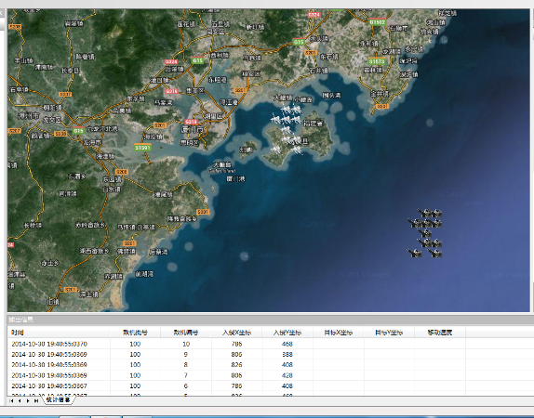
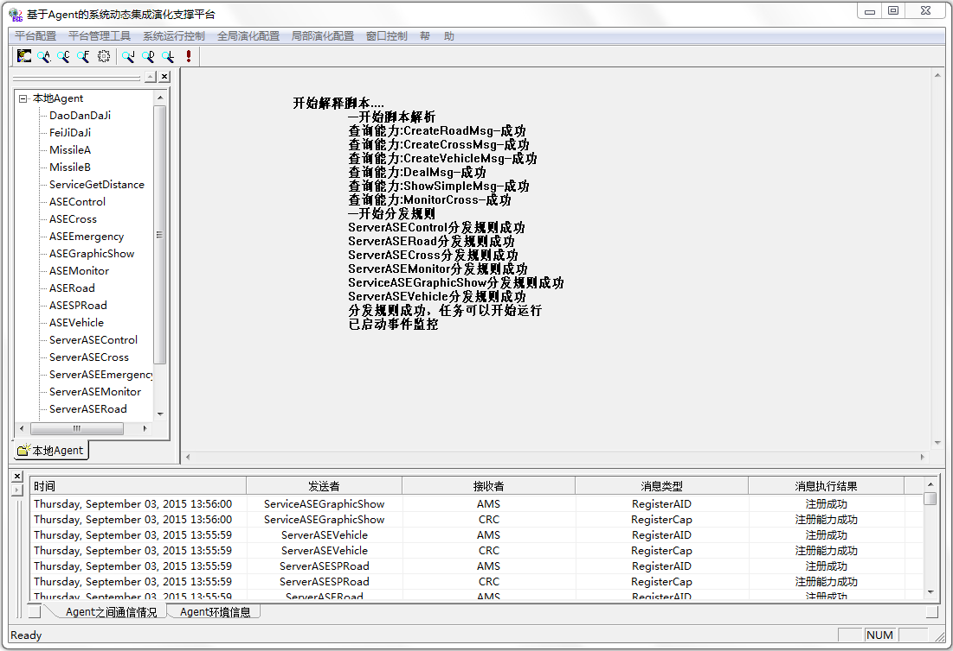
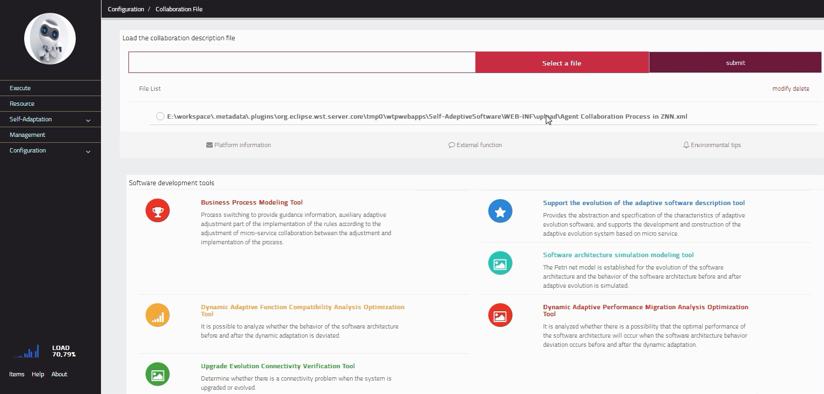
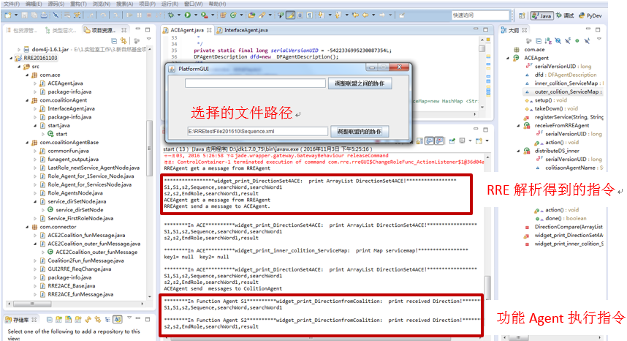
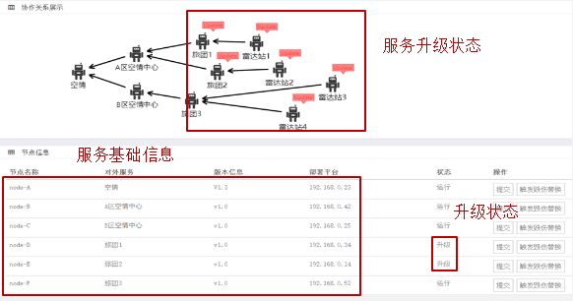
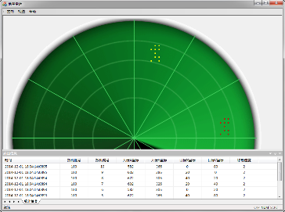
团队工作-项目实践
基于微服务的复杂软件演化模型及支撑环境(2/2)
针对军事领域系统的研发需求，建立基于多智能体的软件动态体系结构模型，采用模型驱动的软件构造方法，研制了军事系统的体系结构论证工具、动态集成平台、决策仿真平台、自适应演化平台及相关支撑工具。
该成果已应用于中电科28所的指挥控制信息系统中。
28所***仿真系统演化场景
演化/升级需求文件的解析
软件升级场景展示

Slide 43
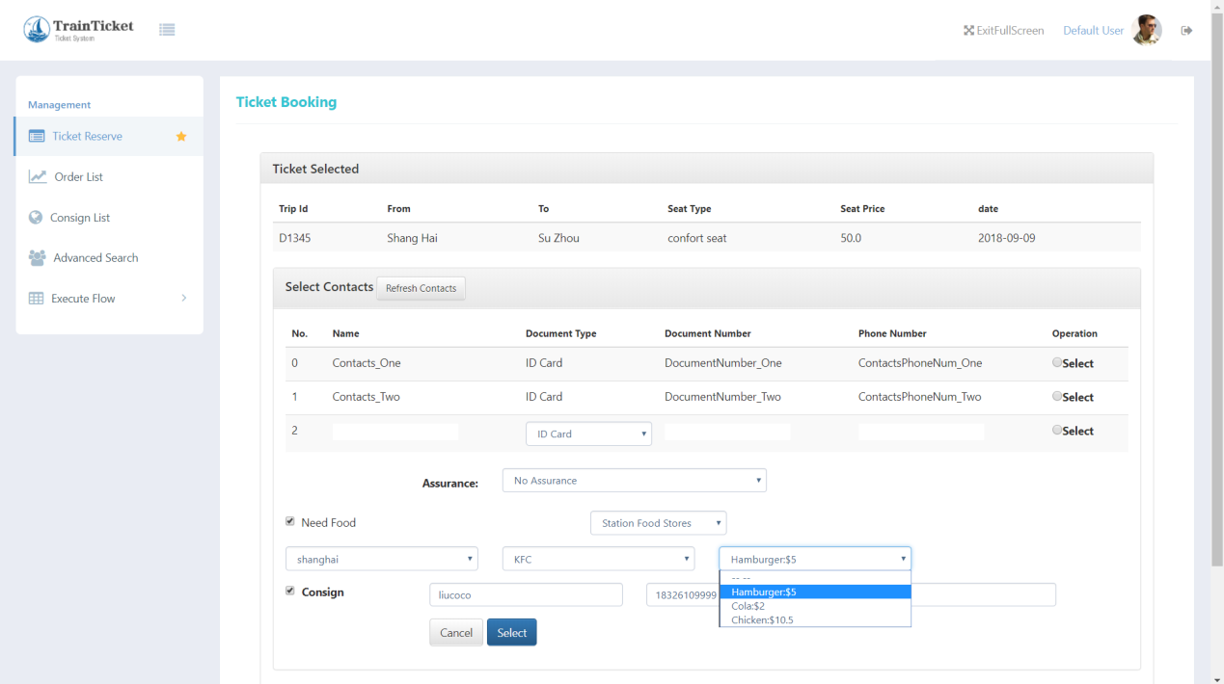
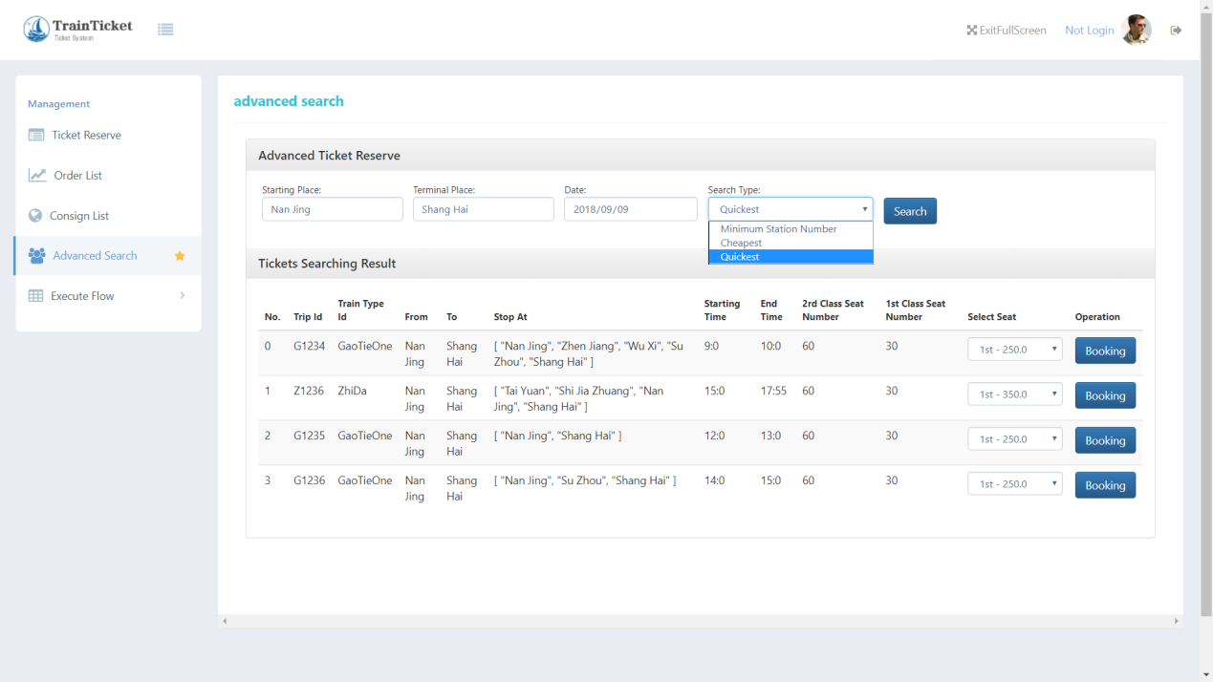
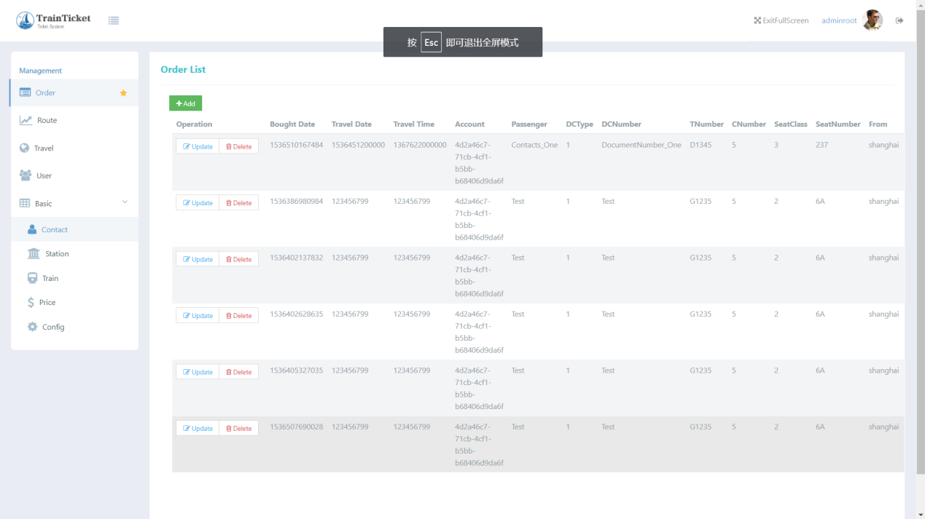
团队工作-项目实践
微服务案例系统搭建—TrainTicket
由复旦大学彭鑫老师团队开发的基于基于微服务架构的火车票预订系统—TrainTicket，是作为微服务典型特征和符合运行场景的最具代表性的案例系统之一。该系统包含41种微服务，同时复现了产业界常见的22种典型故障，用于后续微服务故障的相关研究。
基于微服务的设计原则（灵活部署）设计
涵盖了不同的交互模式，如同步调用、异步调用和消息队列
开发部署环境：
Java - Spring Boot, Spring Cloud
Node.js - Express
Python - Django
Go - Webgo
DB - Mongo、MySQL
Notes:
全校46，学院5

Slide 44
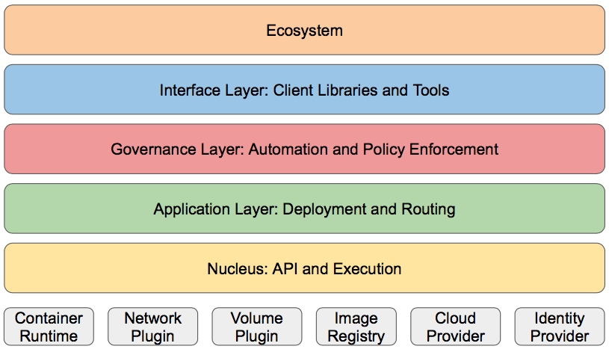
团队工作-项目实践
嵌入式环境下容器编排技术
当前项目组通过企业技术论坛、博客以及开源代码等对Kubernetes容器技术进行调研和学习，并与631所合作开展在嵌入式环境下容器编排技术的相关研究，深入理解Kubernetes基础功能和应用内核。
核心层：Kubernetes最核心的功能，对外提供API构建高层的应用，对内提供插件式应用执行环境
应用层：部署和路由
管理层：系统度量，自动化以及策略管理
接口层：kubectl命令行工具
生态系统：在接口层之上庞大容器集群管理调度的生态系统，可以划分为两个范畴
Kubernetes外部：日志、监控、配置
Kubernetes内部：CRI、集群自身配置
Notes:
全校46，学院5

Slide 45

谢谢！
欢迎交流讨论，联系方式：wanglu@xidian.edu.cn

